Slide 1


БЛАГОВЕЩЕНСКИЙ
МУНИЦИПАЛЬНЫЙ ОКРУГ
03 · СЕЛО ЧИГИРИ
Точка перемен
Путь заявки
№ 55
Контейнерная площадка в Чигирях:
фотографии до и после,
решение проблемы за три дня.
Раздаточный материал
для конкурсного жюри
ЛИДЕРЫ ПЕРЕМЕН · КОМАНДА-28
Notes:
№55, адрес и срок3дня подтверждены пользователем05.11.2026. Точные даты, исполнитель, статусная история, оценка и личное подтверждение жителем не предоставлены и не выдумываются. Нумерация/подписи фото соответствуют порядку4изображений сообщения. Фото не генерировать и не ретушировать. Четыре оригинальных JPEG из Помойка.zip сохранены без ретуши, генерации и изменения пропорций; SHA256 в manifest.json.

Slide 2
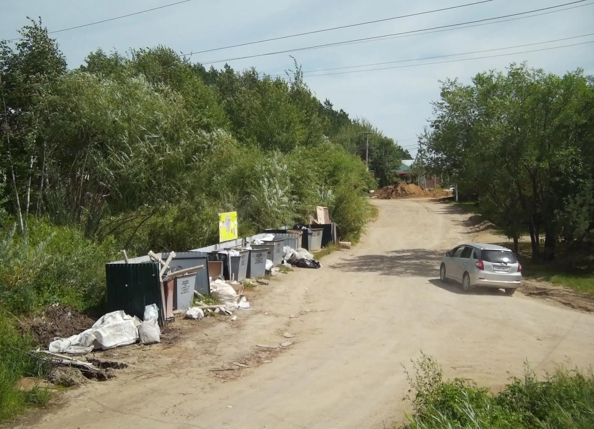
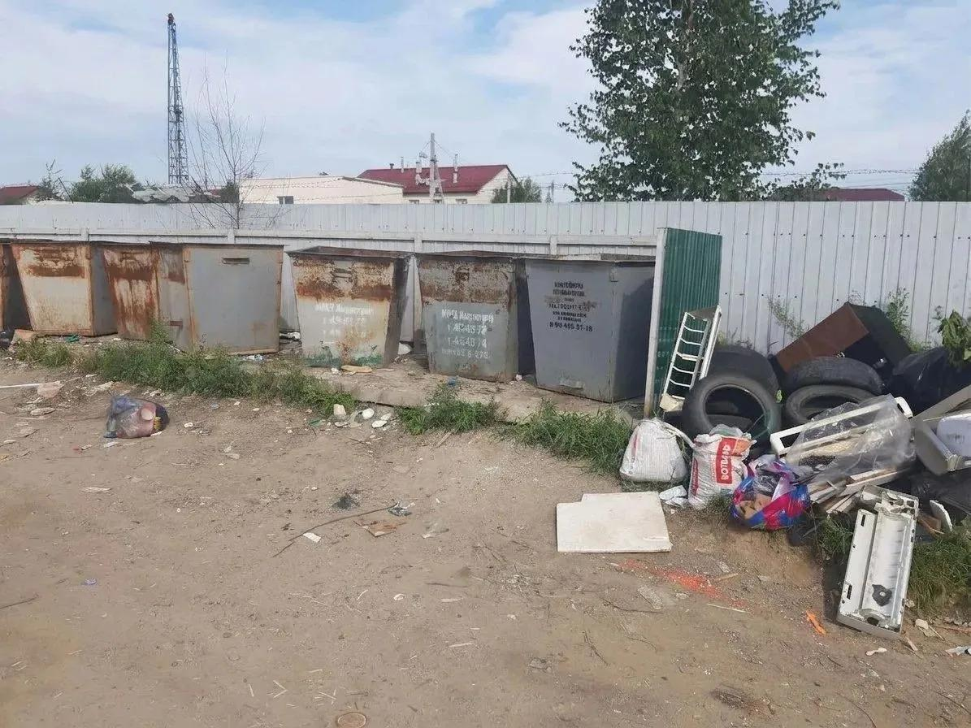
01 · ПРОБЛЕМА И ТОЧНЫЙ АДРЕС
Порядок у контейнерной площадки
с. Чигири, ул. Тенистая, район дома 4
Пересечение с ул. Черемуховая
На фотографиях до — скопление отходов за пределами контейнеров.
ТОЧКА ПЕРЕМЕН · ЗАЯВКА №55 · МАТЕРИАЛ ДЛЯ ЖЮРИ
1 / 4
Notes:
№55, адрес и срок3дня подтверждены пользователем05.11.2026. Точные даты, исполнитель, статусная история, оценка и личное подтверждение жителем не предоставлены и не выдумываются. Нумерация/подписи фото соответствуют порядку4изображений сообщения. Фото не генерировать и не ретушировать. Четыре оригинальных JPEG из Помойка.zip сохранены без ретуши, генерации и изменения пропорций; SHA256 в manifest.json.

Slide 3
02 · ОТ ПРОБЛЕМЫ К ПРОВЕРЯЕМОМУ РЕЗУЛЬТАТУ
Что важно в решении
1
Точный адрес
Одна понятная точка: Тенистая, район дома 4, у Черемуховой.
2
Наглядная проблема
Фото помогают увидеть скопление отходов и границы участка.
3
Результат за три дня
Срок решения подтверждён руководителем проекта.
4
Сравнение до и после
Сопоставляем состояние площадки с двух направлений съёмки.
ТОЧКА ПЕРЕМЕН · ЗАЯВКА №55 · МАТЕРИАЛ ДЛЯ ЖЮРИ
2 / 4
Notes:
№55, адрес и срок3дня подтверждены пользователем05.11.2026. Точные даты, исполнитель, статусная история, оценка и личное подтверждение жителем не предоставлены и не выдумываются. Нумерация/подписи фото соответствуют порядку4изображений сообщения. Фото не генерировать и не ретушировать. Четыре оригинальных JPEG из Помойка.zip сохранены без ретуши, генерации и изменения пропорций; SHA256 в manifest.json.

Slide 4
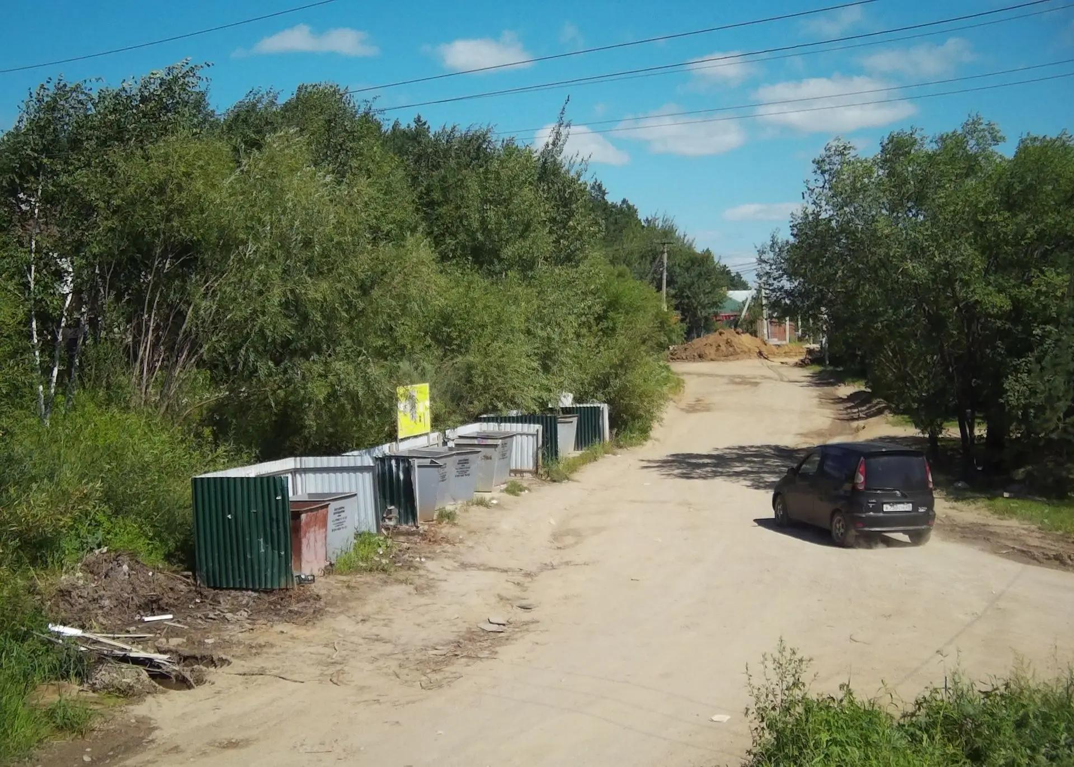
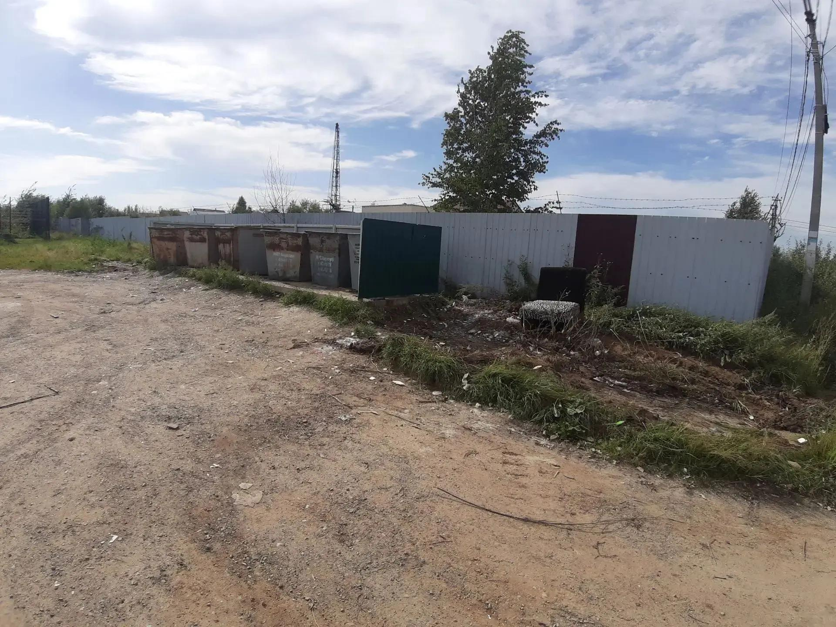
03 · ФОТОГРАФИИ РЕЗУЛЬТАТА
Состояние площадки после уборки
На снимках после основное скопление отходов рядом с контейнерами убрано.
ТОЧКА ПЕРЕМЕН · ЗАЯВКА №55 · МАТЕРИАЛ ДЛЯ ЖЮРИ
3 / 4
Notes:
№55, адрес и срок3дня подтверждены пользователем05.11.2026. Точные даты, исполнитель, статусная история, оценка и личное подтверждение жителем не предоставлены и не выдумываются. Нумерация/подписи фото соответствуют порядку4изображений сообщения. Фото не генерировать и не ретушировать. Четыре оригинальных JPEG из Помойка.zip сохранены без ретуши, генерации и изменения пропорций; SHA256 в manifest.json.

Slide 5
04 · ИТОГ ОДНОГО СЛУЧАЯ
От проблемы — к видимому изменению
3 дня
Срок решения проблемы
по подтверждению руководителя проекта
Сравните две пары фотографий
Точный адрес, состояние до, состояние после и срок решения.
Так результат можно показать и обсудить предметно.
Основания: сведения руководителя проекта и переданные фотографии.
ТОЧКА ПЕРЕМЕН · ЗАЯВКА №55 · МАТЕРИАЛ ДЛЯ ЖЮРИ
4 / 4
Notes:
№55, адрес и срок3дня подтверждены пользователем05.11.2026. Точные даты, исполнитель, статусная история, оценка и личное подтверждение жителем не предоставлены и не выдумываются. Нумерация/подписи фото соответствуют порядку4изображений сообщения. Фото не генерировать и не ретушировать. Четыре оригинальных JPEG из Помойка.zip сохранены без ретуши, генерации и изменения пропорций; SHA256 в manifest.json.

